Slide 1

Fyzika pro chemiky
LS 2025
Univerzita Hradec Králové
Přírodovědecká fakulta
Jan Šlégr
jan.slegr@uhk.cz
Přednáška 12
Základy kvantové fyziky
(nebo radši „fyziky mikrosvěta“)
Notes:
o peistemiologickém paradigmatu získávání znalostí metodickou a empirickou falzifikací hypotéz pro získání teorií založených na důkazech

Slide 2
Sylabus
Kvantová fyzika
Fyzika atomového obalu jako základ chemie
Hmotnostní spektrometrie
Fyzika jádra
Nukleární magnetická rezonance
Notes:
Delší řetězce se mohou více proplétat a vytvářet silnější mechanickou síť.

Slide 3

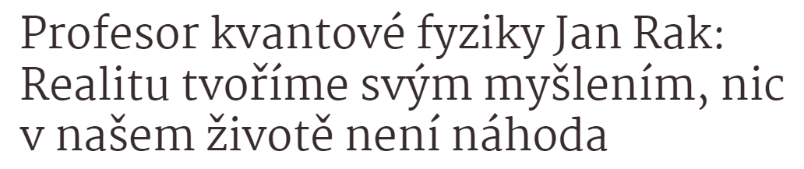
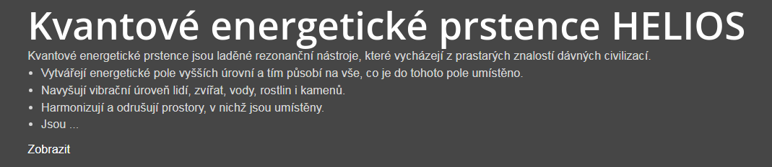
Kvantová fyzika
Proč je potřeba studovat kvantovou fyziku?

Slide 4
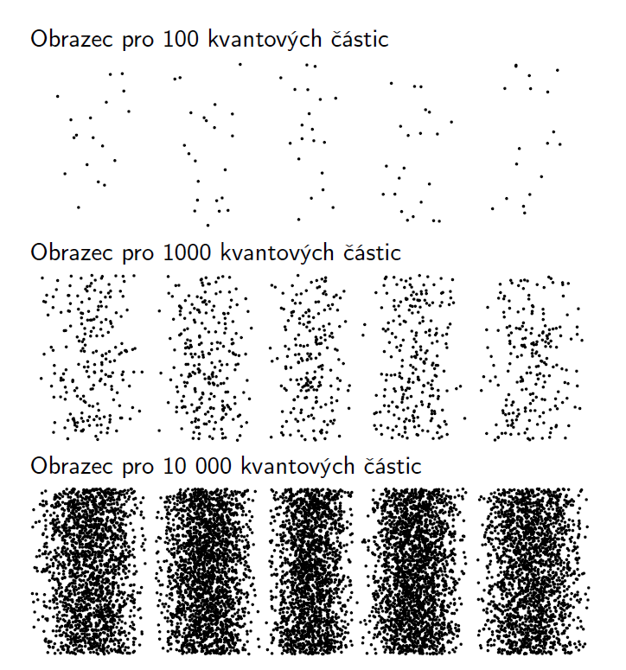
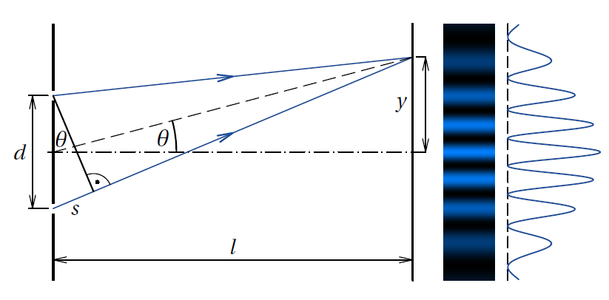
Fyzika atomového obalu
Částicově-vlnový dualismus (který neexistuje)
Objekty mikrosvěta se někdy chovají jako částice a někdy jako vlny
Elektron se může chovat jako částice (elektronový mikroskop)

Slide 5
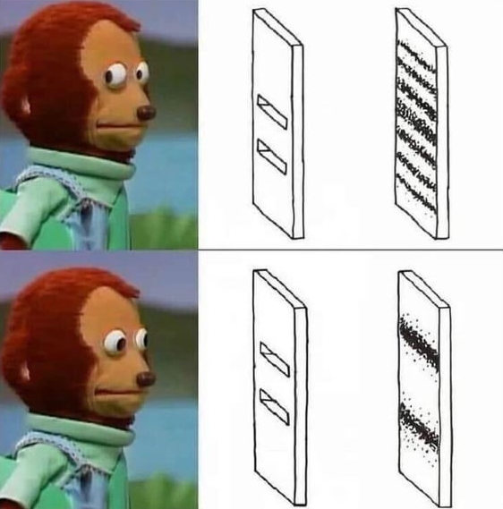
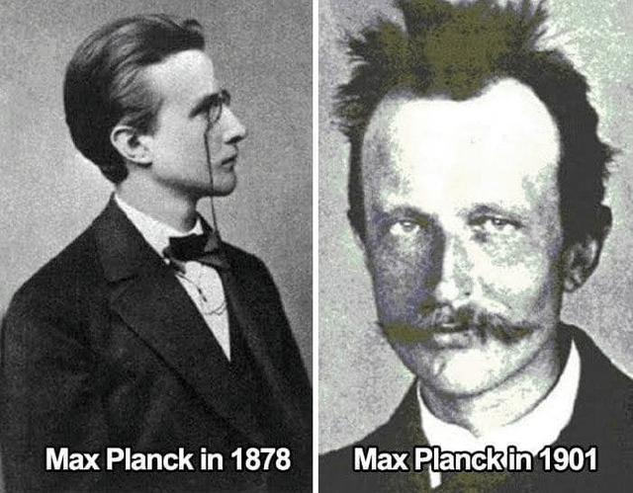

Fyzika atomového obalu
Částicově-vlnový dualismus (který neexistuje)
Objekty mikrosvěta se někdy chovají jako částice a někdy jako vlny
Elektron se může chovat jako částice (elektronový mikroskop)

Slide 6
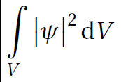


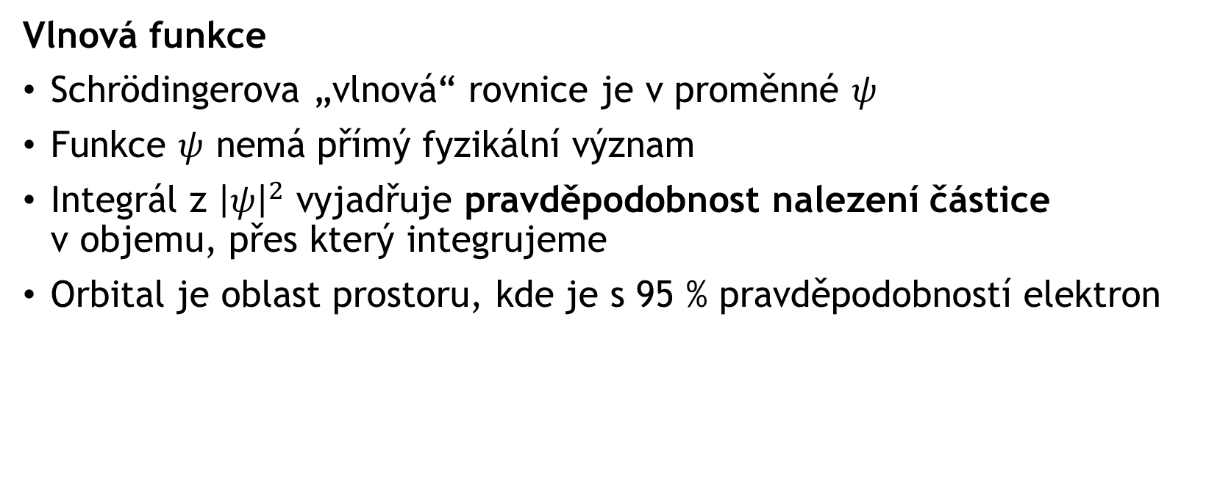
Fyzika atomového obalu
Vlnová funkce
Schrödingerova „vlnová“ rovnice je v proměnné $ψ$
Funkce $ψ$ nemá přímý fyzikální význam
Integrál z ${\left|ψ\right|}^{2}$ vyjadřuje pravděpodobnost nalezení částice v objemu, přes který integrujeme
Orbital je oblast prostoru, kde je s 95 % pravděpodobností elektron

Slide 7
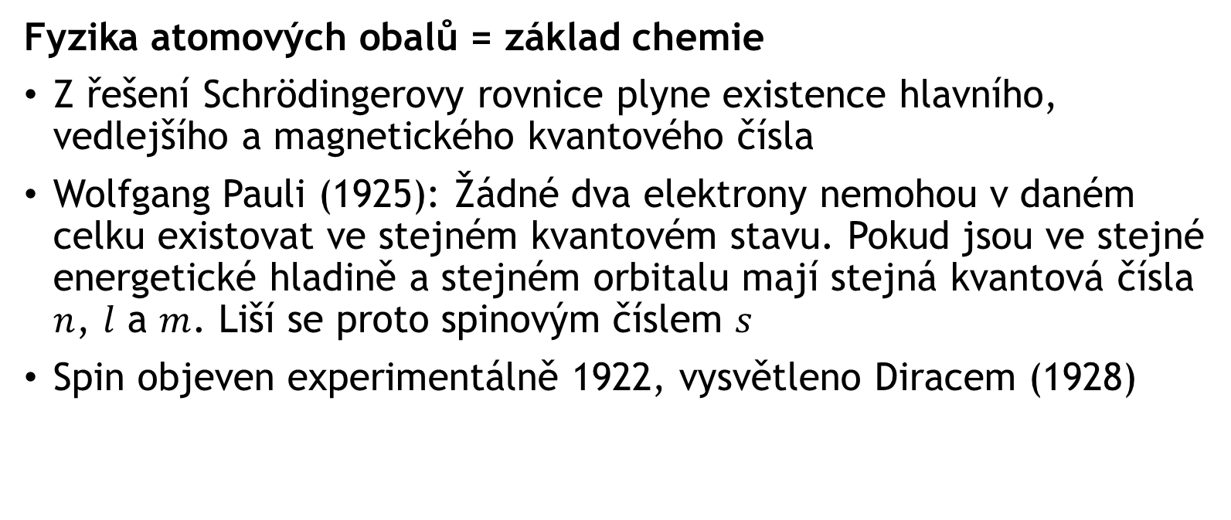
Fyzika atomového obalu
Fyzika atomových obalů = základ chemie
Z řešení Schrödingerovy rovnice plyne existence hlavního, vedlejšího a magnetického kvantového čísla
Wolfgang Pauli (1925): Žádné dva elektrony nemohou v daném celku existovat ve stejném kvantovém stavu. Pokud jsou ve stejné energetické hladině a stejném orbitalu mají stejná kvantová čísla $n$, $l$ a $m$. Liší se proto spinovým číslem $s$
Spin objeven experimentálně 1922, vysvětleno Diracem (1928)

Slide 8
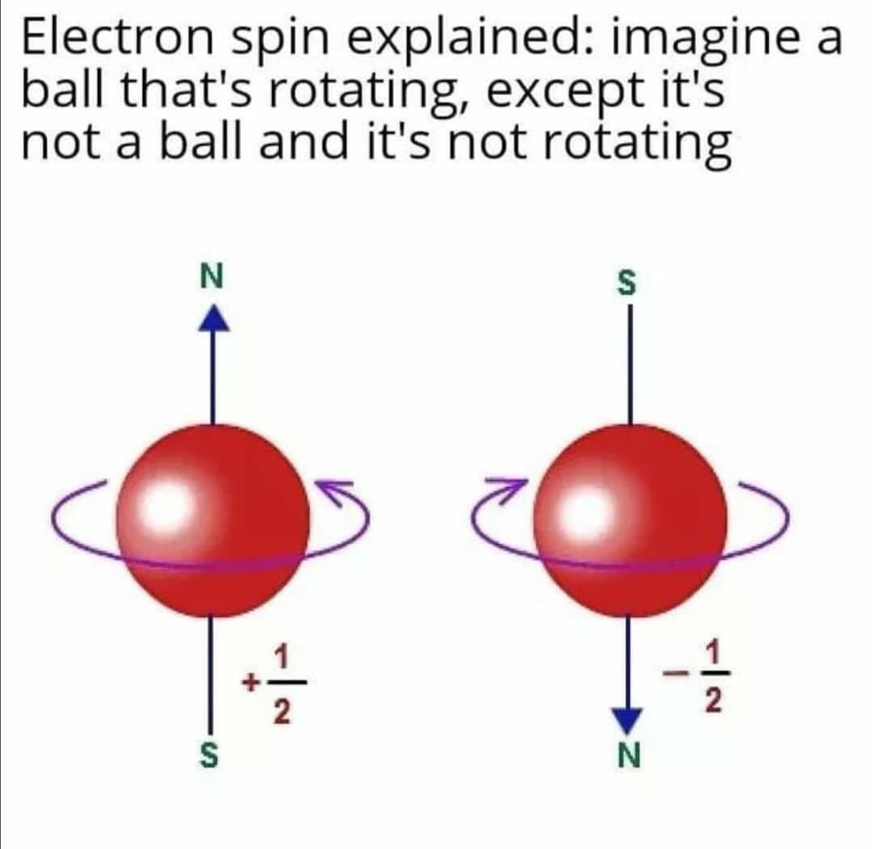
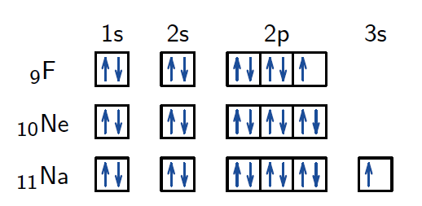
Fyzika atomového obalu
Fyzika atomových obalů = základ chemie

Slide 9
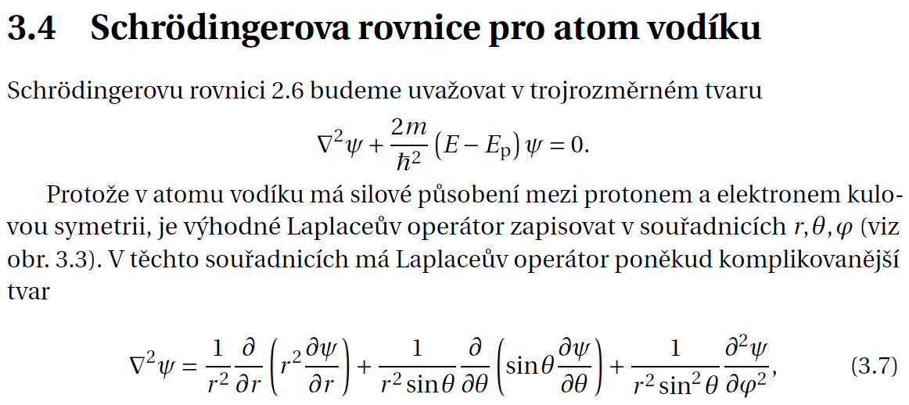

Fyzika atomového obalu
Vlnová funkce
Schrödingerova „vlnová“ rovnice je v proměnné $ψ$
Funkce $ψ$ nemá přímý fyzikální význam

Slide 10
Fyzika atomového obalu
Odbočka: Modelování vlastností molekul (in silico modely)
K metodám in vitro, in vivo se ve 20. století přidaly metody in silico – doslova „v křemíku“
Kvantově chemické výpočty umožňují studovat vlastnosti molekul bez nutnosti provádět reálné experimenty:
  Snížení nákladů a časové náročnosti experimentů
  Bezpečnost (toxické či nebezpečné látky)
  Možnost studovat teoretické situace, které jsou experimentálně obtížně dosažitelné
Studium elektronové struktury molekul (orbitaly, vazby, spektroskopie)
Výpočty energií, spekter, polarizovatelnosti a dalších vlastností molekul

Slide 11
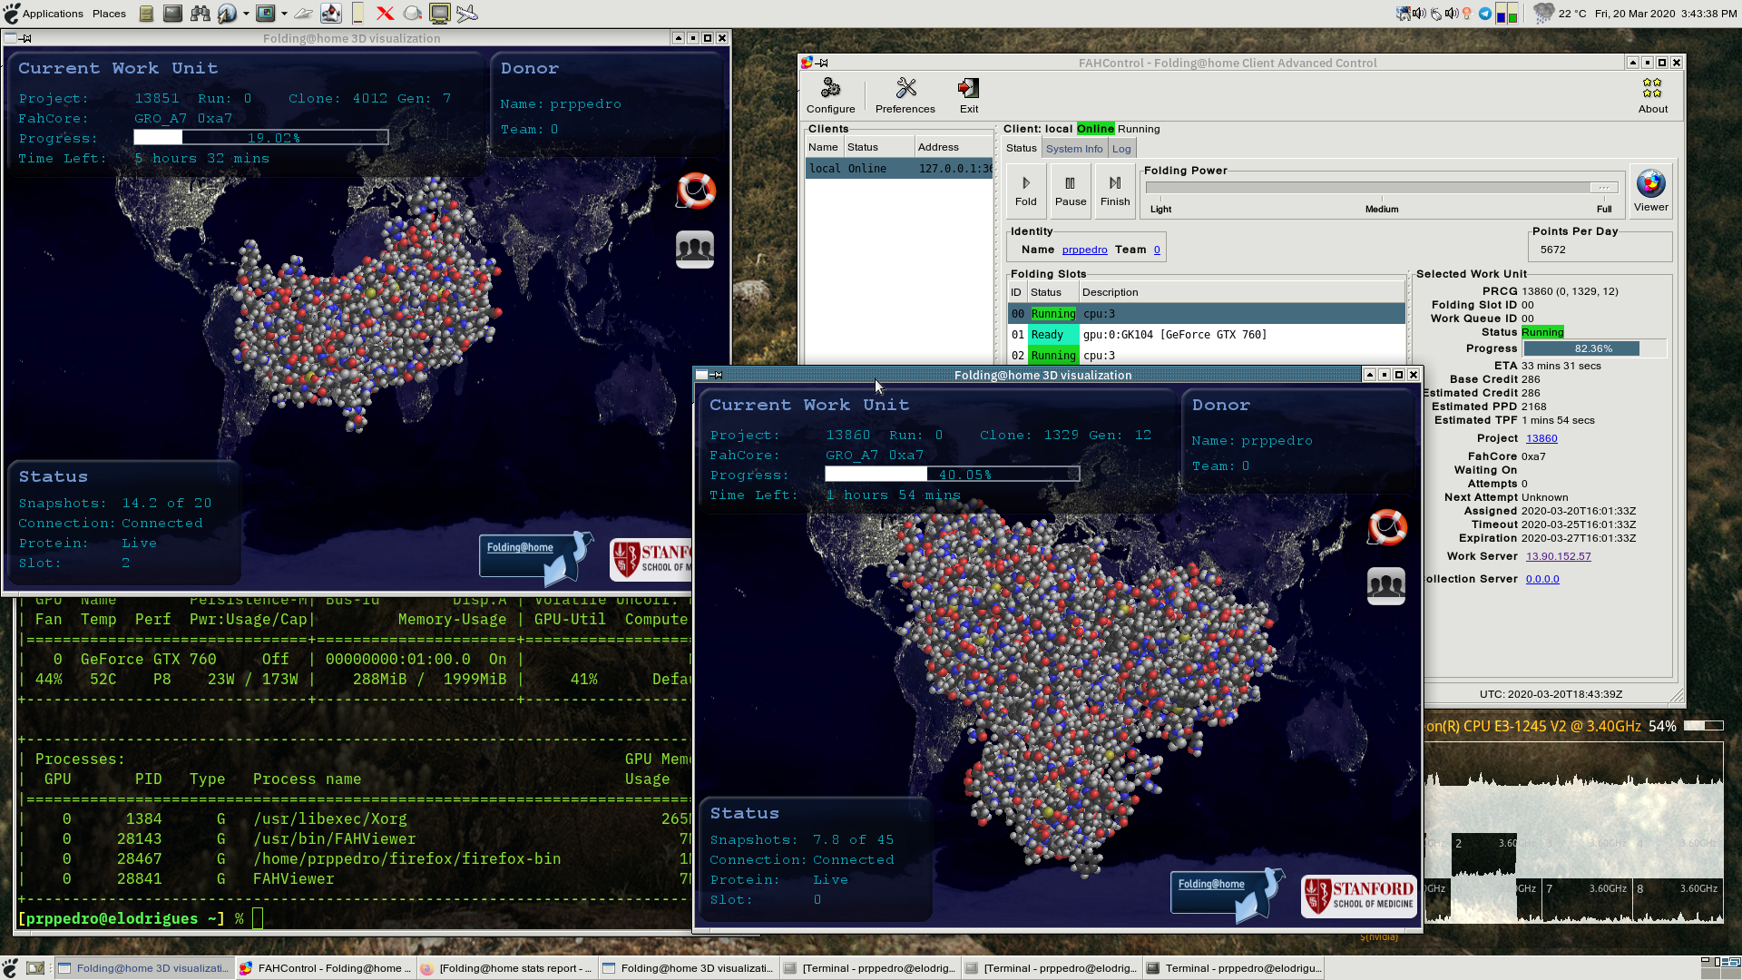
Fyzika atomového obalu
K metodám in vitro, in vivo se ve 20. století přidaly metody in silico – doslova „v křemíku“
Kvantově chemické výpočty umožňují studovat vlastnosti molekul bez nutnosti provádět reálné experimenty:
  Snížení nákladů a časové náročnosti experimentů
  Bezpečnost (toxické či nebezpečné látky)
  Možnost studovat teoretické situace, které jsou experimentálně obtížně dosažitelné
Studium elektronové struktury molekul (orbitaly, vazby, spektroskopie)
Výpočty energií, spekter, polarizovatelnosti a dalších vlastností molekul
Notes:
Skládání proteinů je proces, při kterém primární struktura proteinu zaujímá stabilní prostorové uspořádání (konformaci). Výchozí, primární podoba proteinu je lineární řetězec aminokyselin vzniklý při translaci mRNA. Pokud takto vznikne správný, funkční tvar, dosáhne protein takzvaného nativního stavu.

Slide 12
Fyzika atomového obalu
Hartree–Fockova metoda
Kvantově-chemická metoda založená na přiblížení vlnové funkce jako Slaterova determinantu složeného z orbitalů jednotlivých elektronů.
Zahrnuje vzájemné odpuzování elektronů zprůměrovaným způsobem („mean-field“) – podobně, jako se zavádí Madelungova konstanta v krystalech, HF metoda složitou interakci každého elektronu s ostatními nahrazuje průměrnou hodnotou potenciálu, který ostatní elektrony vytvářejí (mean-field approximation)

Slide 13
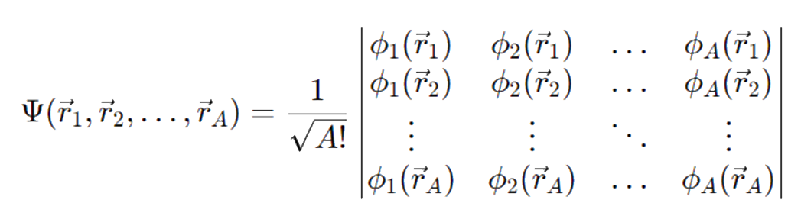

Fyzika atomového obalu
Hartree–Fockova metoda
Slaterův determinant:
$r$ . . . . polohové vektory elektronů
$A$ . . . . počet elektronů v systému
$φ$. . . . vlnová funkce daného elektronu

Slide 14
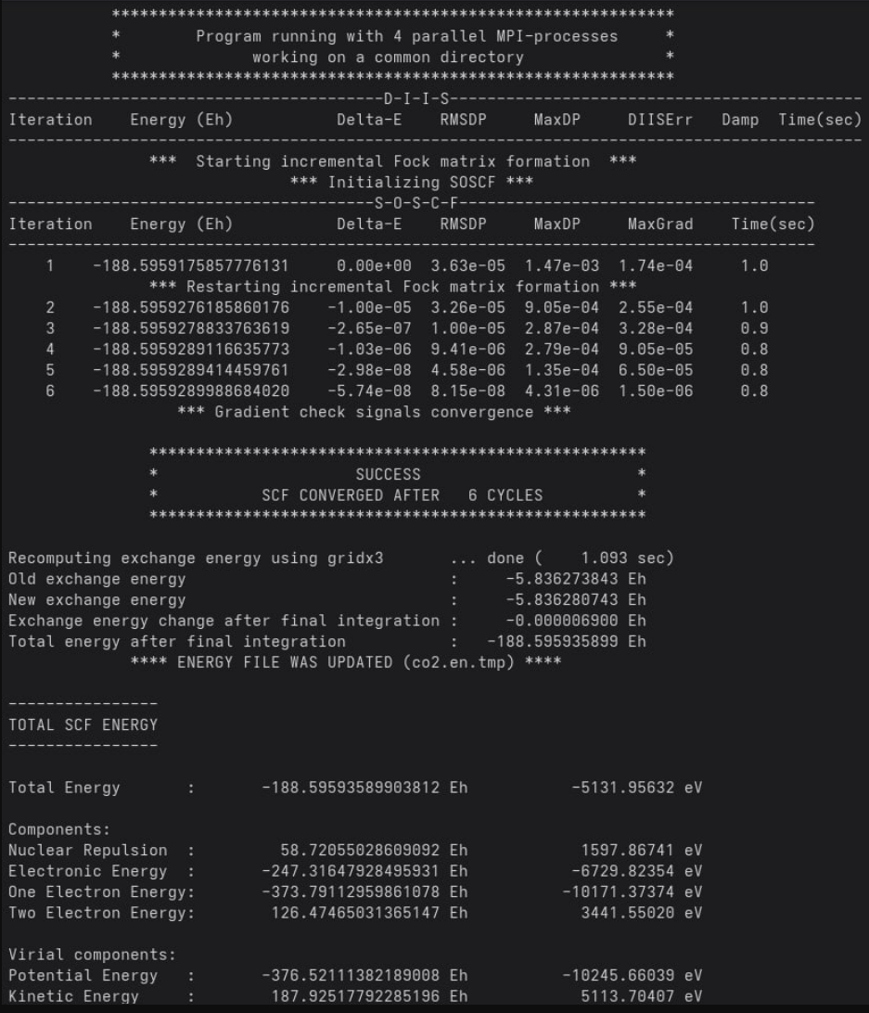
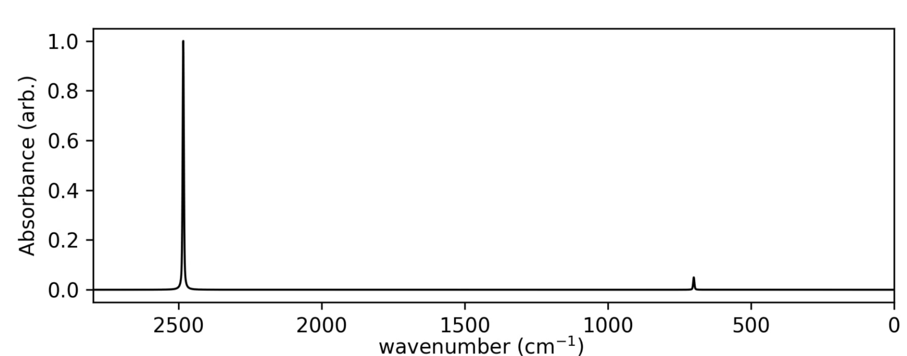
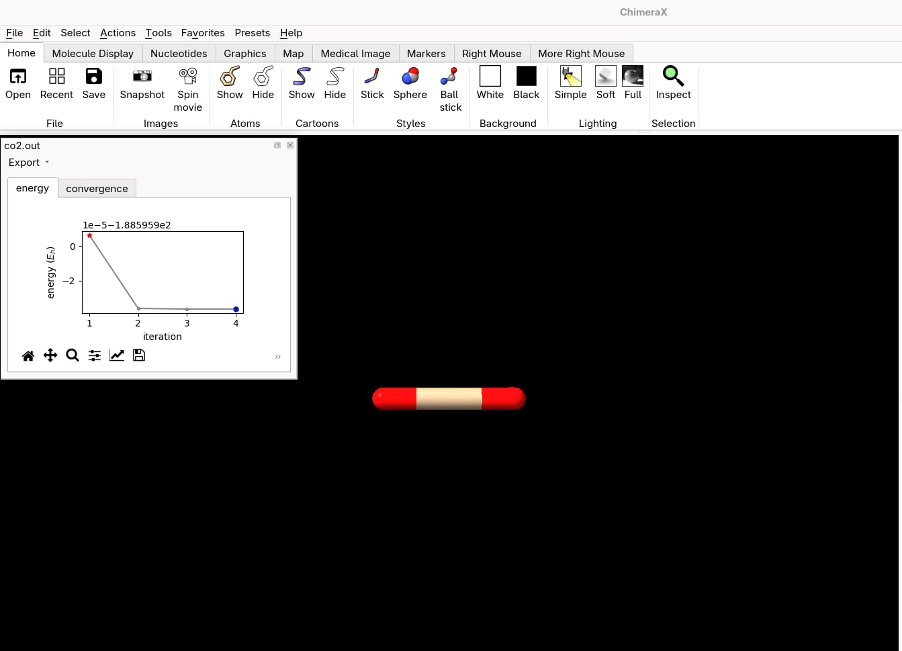
Fyzika atomového obalu

Slide 15
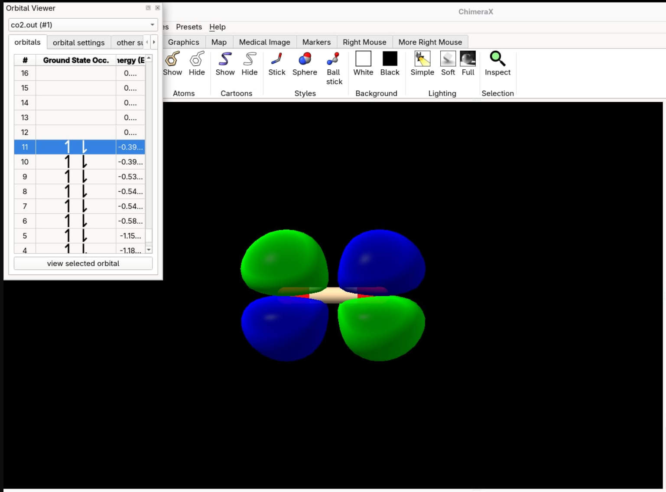
Fyzika atomového obalu

Slide 16
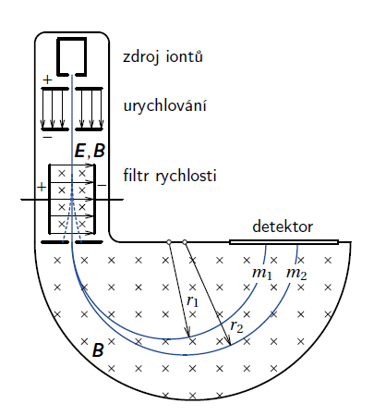
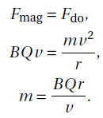
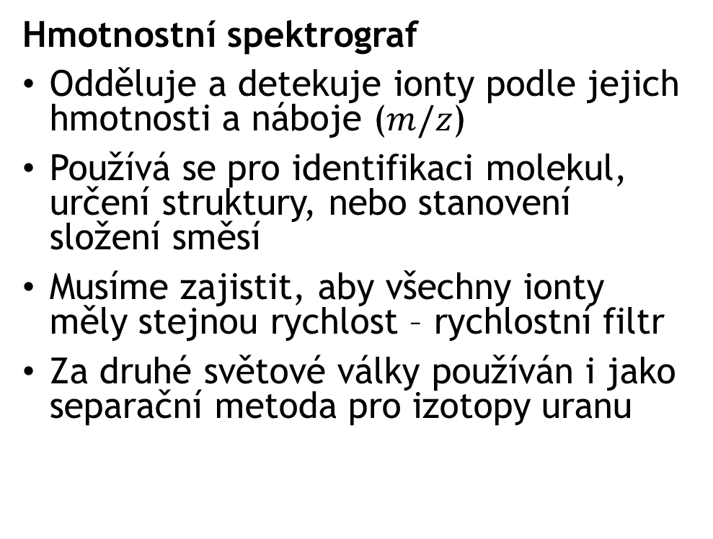
Fyzika atomového jádra
Hmotnostní spektrograf
Odděluje a detekuje ionty podle jejich hmotnosti a náboje ($m/z$)
Používá se pro identifikaci molekul, určení struktury, nebo stanovení složení směsí
Musíme zajistit, aby všechny ionty měly stejnou rychlost – rychlostní filtr
Za druhé světové války používán i jako separační metoda pro izotopy uranu

Slide 17
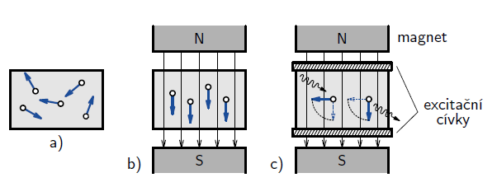
Fyzika atomového jádra
(Jaderná) Magnetická rezonance
Jádra s nenulovým spinem (např. ¹H, ¹³C, ³¹P) mají magnetický moment (ve vnějším magnetickém poli se orientují jako malé magnetky → dvě energetické hladiny)
Vysokofrekvenční impuls způsobí „sklopení“ momentu

Slide 18
Fyzika atomového jádra
(Jaderná) Magnetická rezonance
Larmorova frekvence = frekvence, při které dojde k rezonanci (např. pro ¹H v poli 1 T je Larmorova frekvence 42,58 MHz)

Slide 19
Fyzika atomového jádra
(Jaderná) Magnetická rezonance
NMR v chemii:
  Strukturní analýza molekul – rozlišení chemických prostředí (chemické posuny)
  Studium konformací, dynamiky, interakcí
  Nedestruktivní, přesné a univerzální
MRI v medicíně:
  Používá stejný princip, ale zaměřeno na ¹H v měkkých tkáních
  Bez ionizujícího záření (bezpečnější než rentgen)
  Vysoce kontrastní zobrazení – zejména vody a tuku

Slide 20
Kvantovka – shrnutí
Fyzika mikrosvěta je základní rámec pro pochopení chemie – hlavně struktury atomů a molekul.
Elektrony se chovají někdy jako částice, jindy jako vlny (dualismus).
Modelování molekul „in silico“: Kvantově-chemické výpočty (např. Hartree–Fock) umožňují:
Výpočty orbitalů, vazeb, spekter, energií
Bezpečné a levné zkoumání hypotetických molekul a reakcí
Elektronová struktura = klíč ke struktuře a reaktivitě

Slide 21
Kvantovka – shrnutí
Hmotnostní spektrometrie (MS)
Ionizace molekul → oddělení iontů podle m/z poměru
Jaderná magnetická rezonance (NMR)
Jádra s nenulovým spinem interagují s vnějším magnetickým polem
Rezonance nastává při specifické frekvenci (Larmorova frekvence)
V chemii: rozlišení chemických prostředí, analýza struktur
V medicíně: MRI – bezpečné zobrazení měkkých tkání

